Slide 1
Tetris
Золотарёв Александр
Друк Александра

Slide 2

Tetris
Тетрис – игра, вероятно, не нуждающаяся в представлении. Является одной из самых продаваемых игр в мире (~ 100 млн. проданных копий).
Наш вариант не отходит от стандартных правил тетриса, поэтому вы быстро освоитесь.
Tetris by Zolotarev and druk

Slide 3
Особенности и технологии
Tetris by Zolotarev and druk

Slide 4
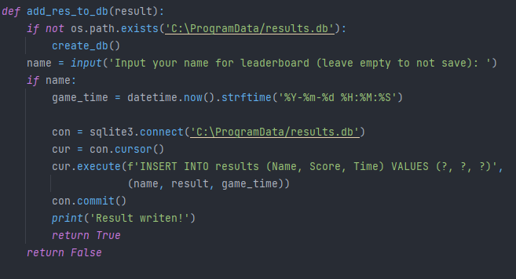
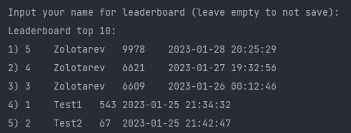
Сохранение результатов
Приложение сохраняет результаты игр и выводит 10 лучших результатов после игры
Для хранение используется база данных
Для получение данных – sqlite 3
Tetris by Zolotarev and druk

Slide 5
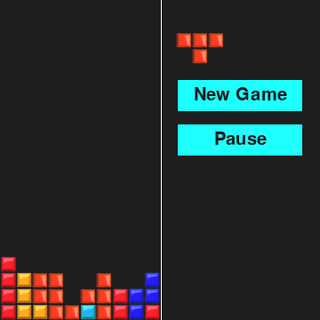
Списки
В основе программы лежит представление поля как списка списков
[ … [0, 0, 0, 0, 0, 0, 0, 0, 0, 0], [0, 0, 0, 0, 0, 0, 0, 0, 0, 0], [0, 0, 0, 0, 0, 0, 0, 0, 0, 0], [6, 0, 0, 0, 0, 0, 0, 0, 0, 0], [6, 5, 7, 7, 0, 0, 0, 0, 0, 3], [6, 5, 7, 7, 0, 0, 0, 6, 3, 3], [6, 5, 5, 7, 7, 2, 0, 6, 3, 6]]
Tetris by Zolotarev and druk

Slide 6

Спрайты
Sprite – set:
Tetris by Zolotarev and druk
6

Slide 7

Библиотеки
Использованные библиотеки:
Pygame
Sqlite3
os
Sys
Random (choice)
Datetime (datetime)
Tetris by Zolotarev and druk
7

Slide 8
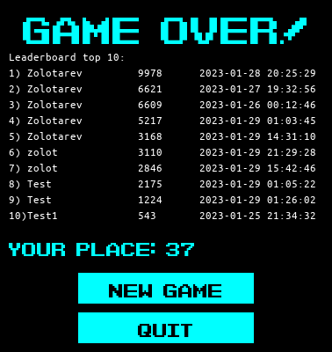
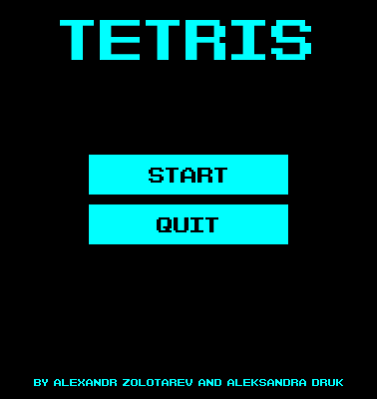
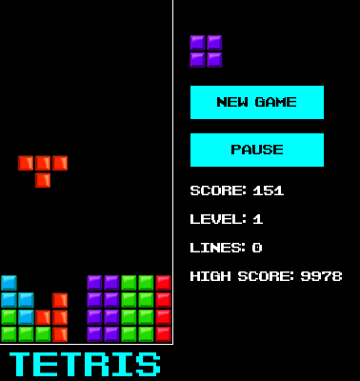
Экраны
Игра имеет стартовый, “Gameover”, с таблицей лидеров, и основной экраны
Tetris by Zolotarev and druk
8

Slide 9
Спасибо за внимание!
Tetris by Zolotarev and druk
Золотарёв Александр
Друк Александра
9

